Slide 1
Lezione 13
La Politica
SANITARIA
Come gioco strategico

Slide 2
Trent’anni di riforme
Il Servizio Sanitario Nazionale fu istituito con la legge 833 del 1978 (600 Unità sanitarie locali)
Anno tragico (Assassinio Moro/ dimissioni Leone, postumi crisi petrolifera del 1973)
Governo Andreotti, un monocolore democristiano detto di «solidarietà nazionale» in quanto poteva contare sull’appoggio esterno di Psi, Psdi, Pri e Pci. Proprio l’inclusione nell’area di governo del partito comunista fu decisiva per l’approvazione della riforma sanitaria: l’istituzione del SSN fu infatti posta come condizione del Pci per appoggiare il governo

Slide 3
La Sanità dei partiti
Già nel corso degli anni Ottanta, il SSN venne accusato di erogare prestazioni di bassa qualità, di essere eccessivamente burocratico, di tollerare sprechi ed episodi di corruzione
La principale critica riguardava l’eccessiva ingerenza dei partiti
Questi problemi contribuirono ad alimentare un diffuso malcontento nei confronti delle modalità di gestione del SSN.
Venne pertanto invocata una «riforma della riforma», che togliesse la gestione della sanità dalle mani dei partiti e imprimesse al SSN una «svolta manageriale

Slide 4
La riforma del 1992-93 (1)
Biennio drammatico (stragi di Mafia, Tangentopoli, crisi finanziaria durissima nel 1993). Provvedimenti urgenti e riforme profonde approvate tra 1992 e 1993
I decreti 502 e 517, approvati rispettivamente nel 1992 e nel 1993, possono essere considerati come un unico intervento di riforma, destinato a ridisegnare il SSN secondo tre grandi direttrici:
1) l’aziendalizzazione;
2) la separazione tra committenti e fornitori;
3) la regionalizzazione.

Slide 5
La riforma del 1992-93 (2)
AZIENDALIZZAZIONE
Usl e i maggiori ospedali trasformati in aziende pubbliche.
S’intendeva così favorire l’autonomia delle strutture sanitarie pubbliche e l’adozione di strumenti di gestione mutuati dal settore privato.
Alcuni dei principali ospedali pubblici furono scorporati dalle rispettive Asl e trasformati in aziende ospedaliere (Ao).

Slide 6
La riforma del 1992-93 (3)
La separazione tra committenti e fornitori.
Separazione tra aziende territoriali (le Asl), cui sarebbe spettata la funzione di committenza, e aziende ospedaliere (Ao), investite della funzione di erogazione delle prestazioni specialistiche.
Spetta alla singola Asl decidere quali servizi erogare in prima persona e quali invece commissionare a soggetti terzi.
Per sottolineare la diversa natura delle aziende territoriali e ospedaliere, si stabilì che le prime sarebbero state finanziate in base al numero di assistiti residenti nel rispettivo territorio, mentre le aziende ospedaliere sarebbero state finanziate in base al volume delle prestazioni effettivamente erogate

Slide 7
La riforma del 1992-93 (4)
La regionalizzazione.
Rafforzamento del livello regionale.
Alle regioni venne attribuita ampia discrezionalità nel programmare, organizzare e finanziare i servizi sanitari sul proprio territorio.
I governi regionali acquisirono il controllo sulle aziende sanitarie (in precedenza le Usl dipendevano dai comuni), di cui potevano nominare i direttori generali

Slide 8
Riforma del 1999 (riforma Bindi)
Decreto legislativo 229: enfasi sulla programmazione pubblica e sull’integrazione tra soggetti pubblici e privati (LEA; maggior ruolo delle regioni e diminuzione del ruolo dei comuni; questione dell’intra moenia)
La riforma Bindi fu molto criticata dai sostenitori di una maggiore privatizzazione della sanità. Soprattutto su:
la scarsa concorrenza tra fornitori pubblici e privati
L’impossibilità dei singoli cittadini di uscire dal SSN
lo scarsosviluppo dei fondi sanitari integrativi
la privatizzazione degli ospedali
la massima libertà di scelta da parte dei pazienti.

Slide 9
Gli anni Duemila e l’austerity sanitaria
Nei primi due decenni degli anni Duemila, a livello nazionale non sono state adottate grandi riforme strutturali del SSN. Le principali innovazioni organizzative sono avvenute a livello regionale
Spending review: la definizione dei LEA, i piani di rientro, l’introduzione dei costi standard.
L’austerity sanitaria ha contraddistinto in particolar modo il decennio successivo alla grande crisi finanziaria del 2008: nel decennio precedente allo scoppio della crisi, la spesa sanitaria pubblica cresceva a un tasso medio del 6,2% annuo; nel decennio immediatamente successivo all’esplosione della crisi, il tasso di crescita medio annuo della spesa sanitaria pubblica è stato di appena lo 0,5%
Le regioni sono state dunque costrette a riorganizzare la propria offerta di servizi sanitari con vincoli di budget sempre più stringenti: hanno finito per tagliare i posti letto, chiudere i piccoli ospedali, bloccare il turn over del personale, centralizzare gli acquisti, inasprire i ticket, rimandare gli investimenti

Slide 10
Gli attori e le regole del gioco. Il livello NAZIONALE
il Ministero della Salute ricopre ancora oggi un ruolo centrale nel coordinamento del SSN. Al Ministero della Salute compete innanzitutto determinare il budget complessivo da destinare al servizio sanitario pubblico. Un secondo compito strategico riguarda la definizione dei cosiddetti «livelli essenziali di assistenza» (LEA), di cui si tratterà tra poco.
Enti pubblici vigilati e finanziati dal Ministero della Salute, tra cui:
L’Istituto superiore di sanità svolge attività di ricerca scientifica, controllo, documentazione e formazione in materia di salute pubblica.
Agenzia italiana del farmaco (Aifa), operativa a partire dal 2004, a cui è affidata la regolazione dell’intera filiera farmaceutica in Italia.
Agenzia nazionale per i servizi sanitari regionali (Agenas), istituita nel 1993, fornisce supporto tecnico-operativo al Ministero della Salute e alle regioni nel rilevare costi ed efficacia dei servizi erogati ai cittadini.

Slide 11
Gli attori e le regole del gioco. Il livello REGIONALE
La Costituzione colloca la tutela della salute tra le materie di legislazione «concorrente» tra Stato e regioni.
Il governo nazionale deve limitarsi a determinare i princìpi di carattere generale, mentre alle regioni e alle province autonome viene riconosciuta ampia discrezionalità nel programmare e organizzare l’assistenza sanitaria sul proprio territorio.
Tale discrezionalità si traduce nella possibilità da parte delle amministrazioni regionali di configurare il proprio servizio sanitario nel modo che ritengono più opportuno, adottando modelli organizzativi anche molto diversi tra loro
Spetta al singolo governo regionale stabilire i criteri di accreditamento e di remunerazione dei fornitori, sia pubblici che privati, e come suddividere le risorse tra i diversi ambiti assistenziali (cure primarie, cure ospedaliere, prevenzione, ecc.).

Slide 12
Gli attori e le regole del gioco. Il livello Locale
A livello locale operano le aziende sanitarie, che si dividono (tranne che in Lombardia) in due categorie: quelle territoriali (aziende sanitarie locali, Asl) e quelle ospedaliere (Ao).
Le aziende territoriali hanno il compito di garantire ai propri assistiti tutti i servizi inclusi nei livelli essenziali di assistenza (anche con esternalizzazione)
Ogni regione può determinare, a propria discrezione, quante Asl istituire nel proprio territorio, e la relativa ampiezza.
Le aziende ospedaliere (Ao) svolgono invece esclusivamente funzioni di produzione, avendo il primario compito di erogare cure specialistiche.
Gli ospedali pubblici che non costituiscono azienda autonoma rimangono stabilimenti produttivi all’interno delle rispettive Asl: essi godono di un’autonomia limitata rispetto alle aziende ospedaliere.
In Lombardia, in attuazione unadi legge regionale 2015, riformata nel 2021, non esistono più le Asl e le aziende ospedaliere. Al loro posto, sono state costituite 26 Aziende socio-sanitarie territoriali (ASST) e 8 Agenzie di tutela della salute (ATS).

Slide 13
I livelli essenziali di assistenza (LEA)
«pacchetto» di servizi che il SSN s’impegna a garantire a tutti i residenti in forma gratuita o tutt’al più previo pagamento di una quota di partecipazione alla spesa (ticket).
La definizione della lista dei LEA costituisce uno snodo cruciale nei rapporti tra governo centrale e regioni, in quanto proprio dalla determinazione dei livelli essenziali dovrebbe discendere l’ammontare di risorse che lo Stato s’impegna a destinare al finanziamento del SSN.
Il Ministero della Salute monitora ogni anno in quale misura le regioni eroghino effettivamente i LEA. Emerge come negli ultimi anni le regioni del Centro-Nord siano state solitamente in grado di erogare la maggioranza dei LEA in modo appropriato e con tempi di attesa ragionevoli.
Molte regioni del Mezzogiorno, al contrario, sono risultate in larga misura inadempienti: esse non erogano tutti i LEA, talvolta non li erogano in modo appropriato, spesso non li erogano nei tempi dovuti.

Slide 14
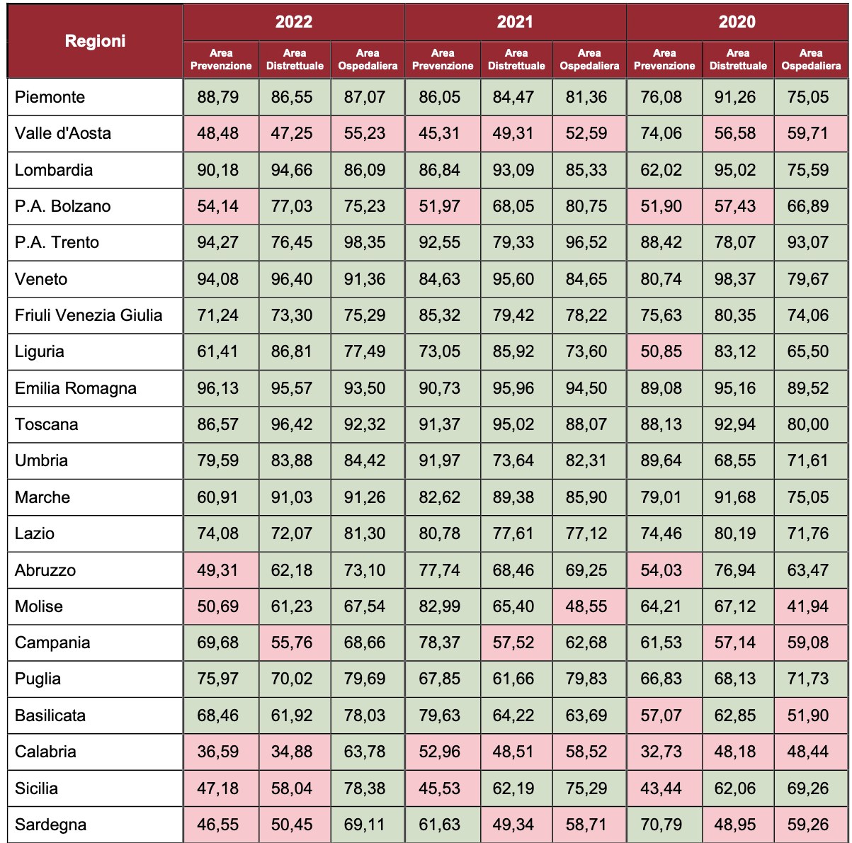

Slide 15
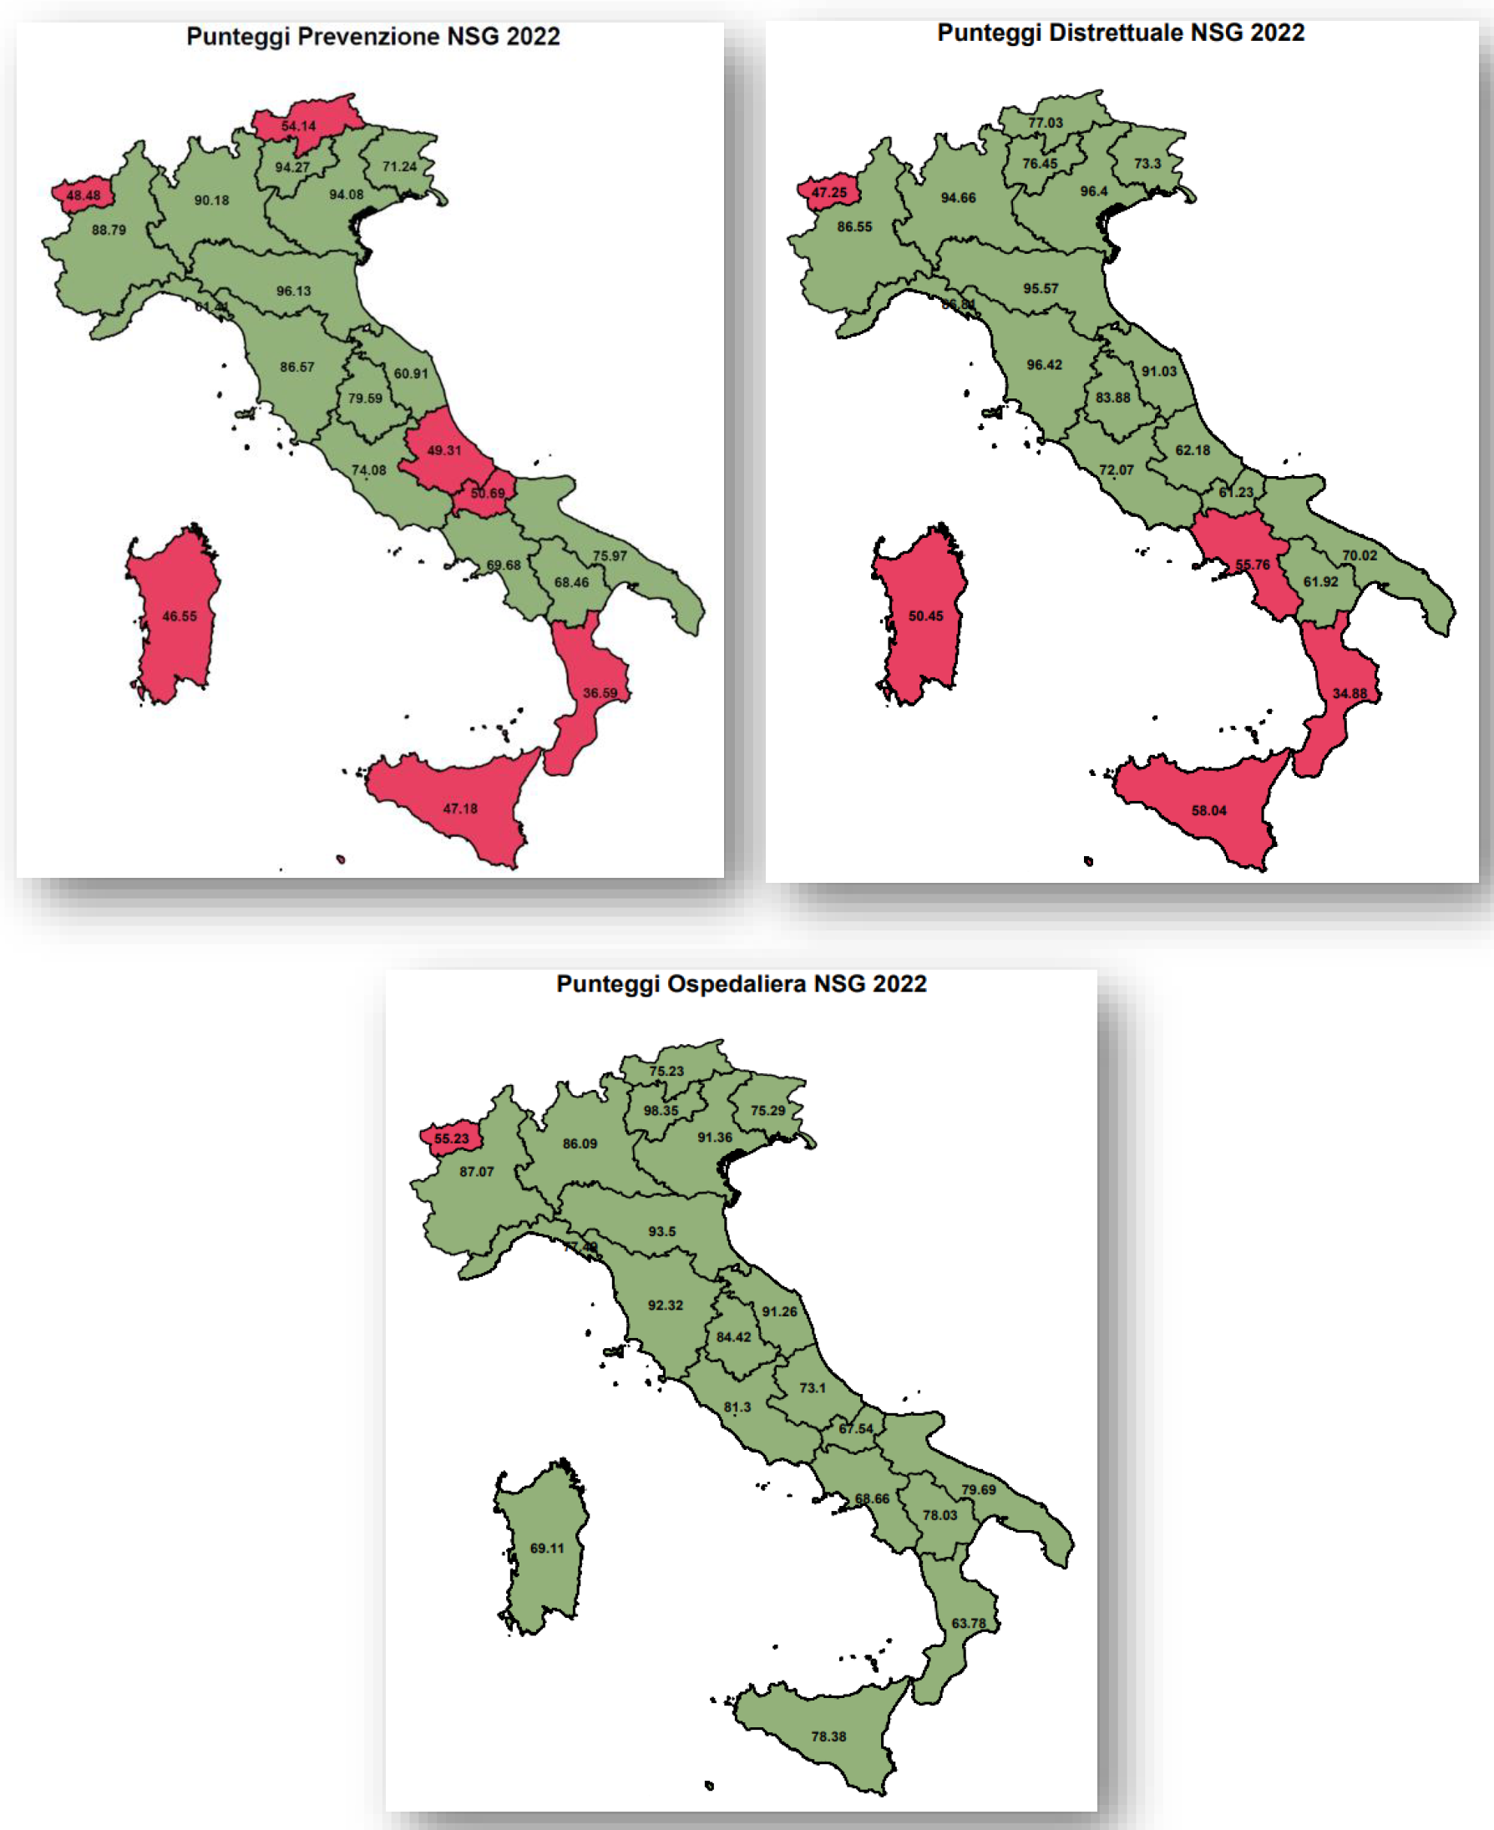

Slide 16
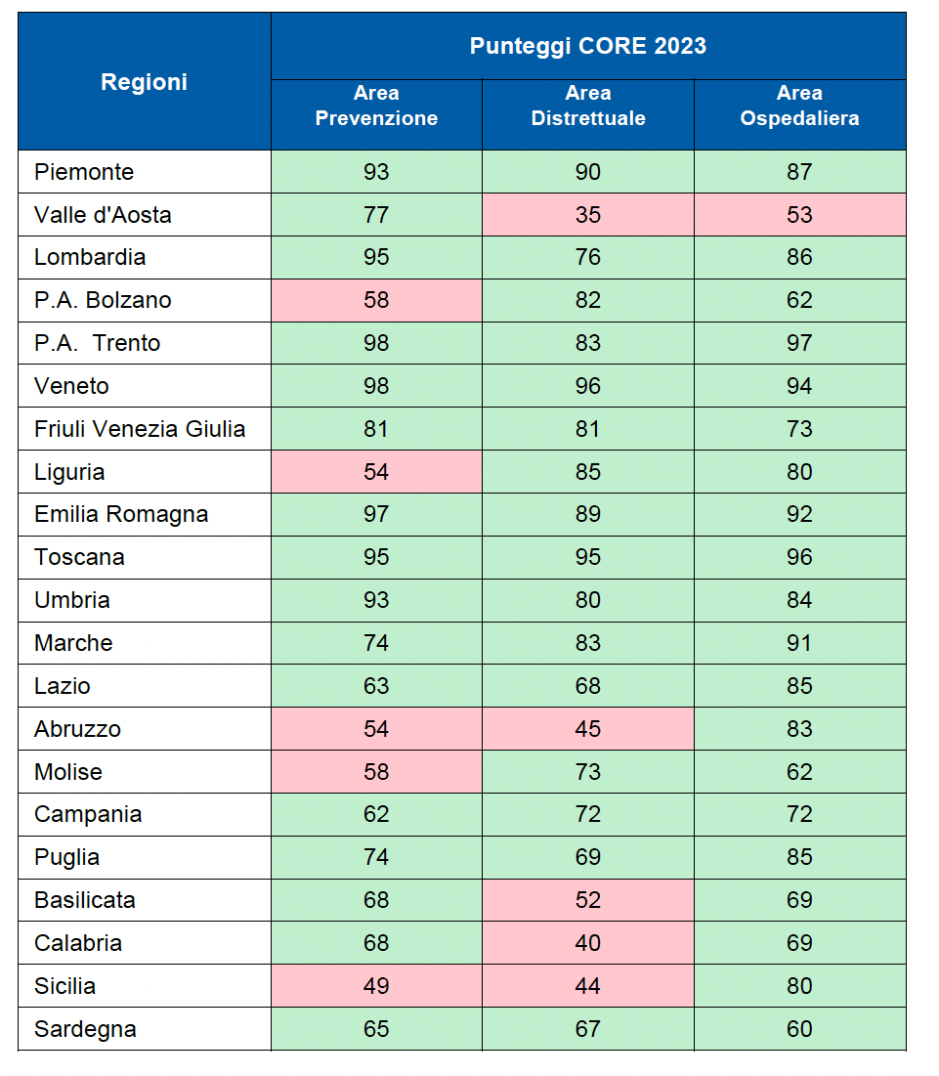

Slide 17
Il finanziamento del sistema: la posta in gioco e i conflitti tra Stato e regioni (1)
La determinazione del fondo sanitario nazionale
il governo centrale è tenuto a fornire alle regioni le risorse finanziarie necessarie ad assicurare i livelli essenziali d’assistenza all’intera popolazione. Negli ultimi due decenni l’ammontare del fondo sanitario nazionale sembra tuttavia essere stato determinato in modo più pragmatico: base storica e incrementale
Programmazione triennale che fallisce sempre
E’ almeno dai primi anni Novanta che le regioni rinfacciano al governo di destinare al SSN una quantità di risorse inadeguata. Quella che il SSN italiano sia sistematicamente sotto-finanziato è una tesi ampiamente condivisa, anche tra gli studiosi di politiche sanitarie

Slide 18
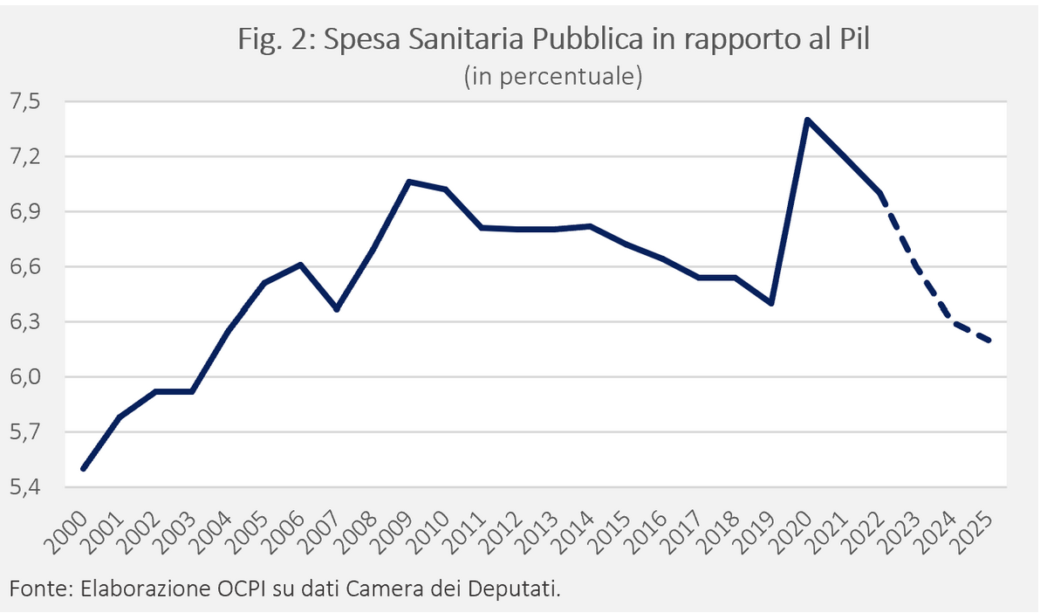

Slide 19
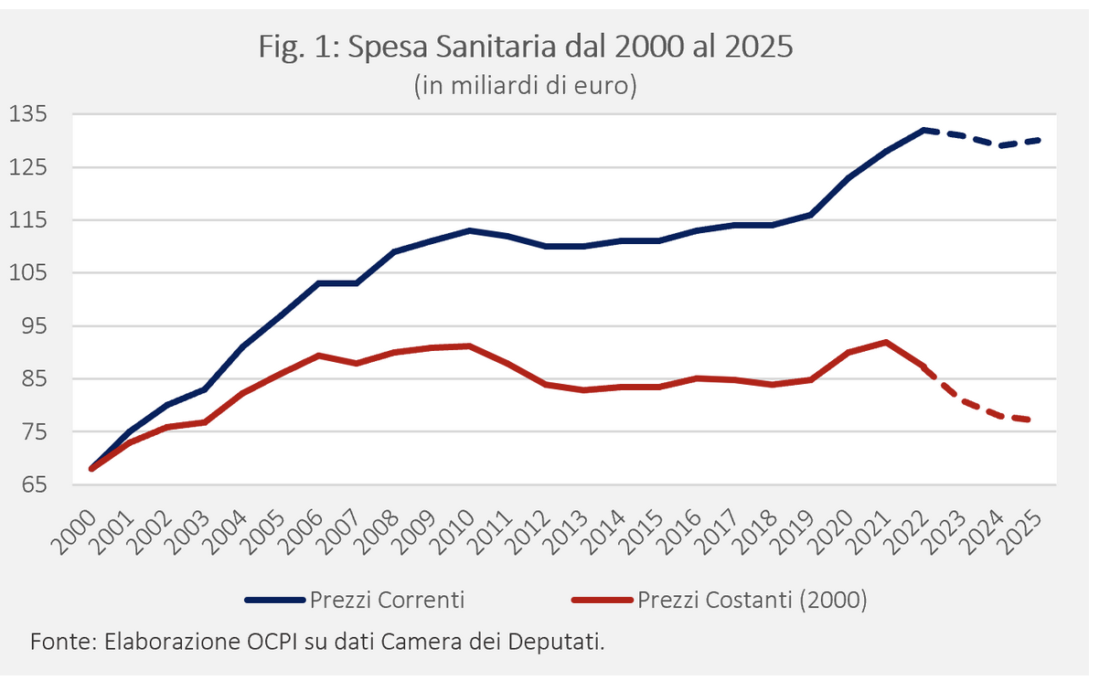

Slide 20
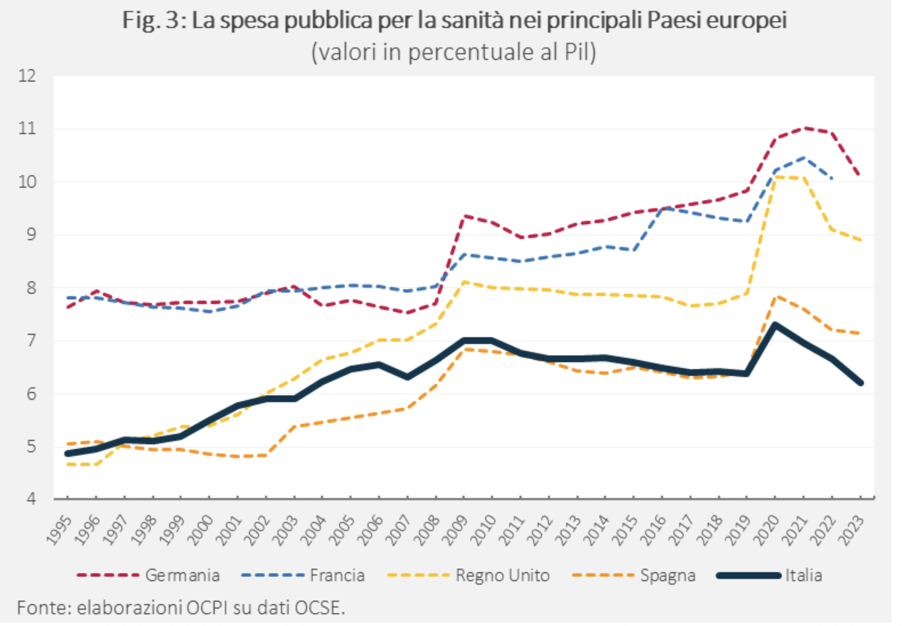

Slide 21
La rilevanza della posta in gioco (1)
La sanità come settore strategico dell’economia pubblica
Le politiche sanitarie valgono circa l’9,5% del PIL, configurando il SSN come una delle principali filiere produttive nazionali.
Le decisioni sul SSN risentono della tensione tra contenimento della spesa pubblica e tutela di un settore produttivo strategico.
La sanità privata è strettamente integrata con il pubblico: circa un terzo del FSN remunera fornitori esterni al SSN.

Slide 22
La rilevanza della posta in gioco (2)
Gli attori e gli interessi
I medici di famiglia, pur non dipendenti del SSN, dipendono dal finanziamento pubblico tramite rapporti convenzionali.
Case di cura private e farmacie operano in larga parte tramite accreditamento, con forte dipendenza dal FSN.
La filiera farmaceutica e dei dispositivi medici è direttamente influenzata dall’ammontare della spesa sanitaria pubblica.
Molti attori che operano nel settore sanitario hanno un forte interesse che il finanziamento del servizio sanitario pubblico sia adeguato

Slide 23
I deficit regionali
Solo poche regioni sono state capaci di tenere sempre i conti in ordine; la maggioranza delle regioni ha invece – chi più, chi meno – ripetutamente sforato il budget. Dal 2001 al 2012 i sistemi sanitari regionali hanno accumulato un disavanzo complessivo di oltre 40 miliardi di euro.
Le regioni centro-settentrionali sono state però responsabili di appena il 12% di tale passivo: ad aver accumulato l’88% del disavanzo sono state le regioni centro-meridionali (Lazio incluso).
La situazione dei conti sanitari regionali è sensibilmente migliorata a partire dal 2012 [Corte dei Conti 2018].
Piani di rientro

Slide 24
Conclusioni (1)
Le singole regioni godono di ampia autonomia in campo sanitario, sul piano organizzativo e gestionale; sul piano finanziario, esse dipendono invece ancora – in massima parte – dal fondo sanitario nazionale.
le regioni con minore capacità amministrativa hanno continuato ad accumulare ritardo, e il divario Nord-Sud non solo non è diminuito, ma è anzi aumentato
Diversi commentatori traggono la conclusione che il regionalismo sanitario si sia rivelato un fallimento: bisognerebbe ridurre l’autonomia regionale e ridare maggiori poteri potere al governo nazionale.

Slide 25
Conclusioni (2)
Il sistema di finanziamento ancora in larga misura centralizzato ha tuttavia avuto un importante merito, quello di preservare un assetto di «regionalismo solidale»: le regioni più ricche trasferiscono parte delle proprie risorse alle regioni più povere.
Le regioni hanno ricevuto, negli ultimi tre decenni, grosso modo le stesse risorse pro capite da investire in sanità. Alcune regioni hanno fatto buon uso delle risorse loro assegnate. Altre regioni, soprattutto quelle meridionali, che presentavano condizioni di partenza oggettivamente più problematiche, hanno sistematicamente fatto registrare performance inferiori

